Slide 1

Paieškos vykdymas
Centrinės viešųjų pirkimų informacinės sistemos (CVP IS) priemonėmis
Galiojanti nuo 2024-12-02

Slide 2
Paieška neprisijungus;​
Paieška prisijungus.

Slide 3
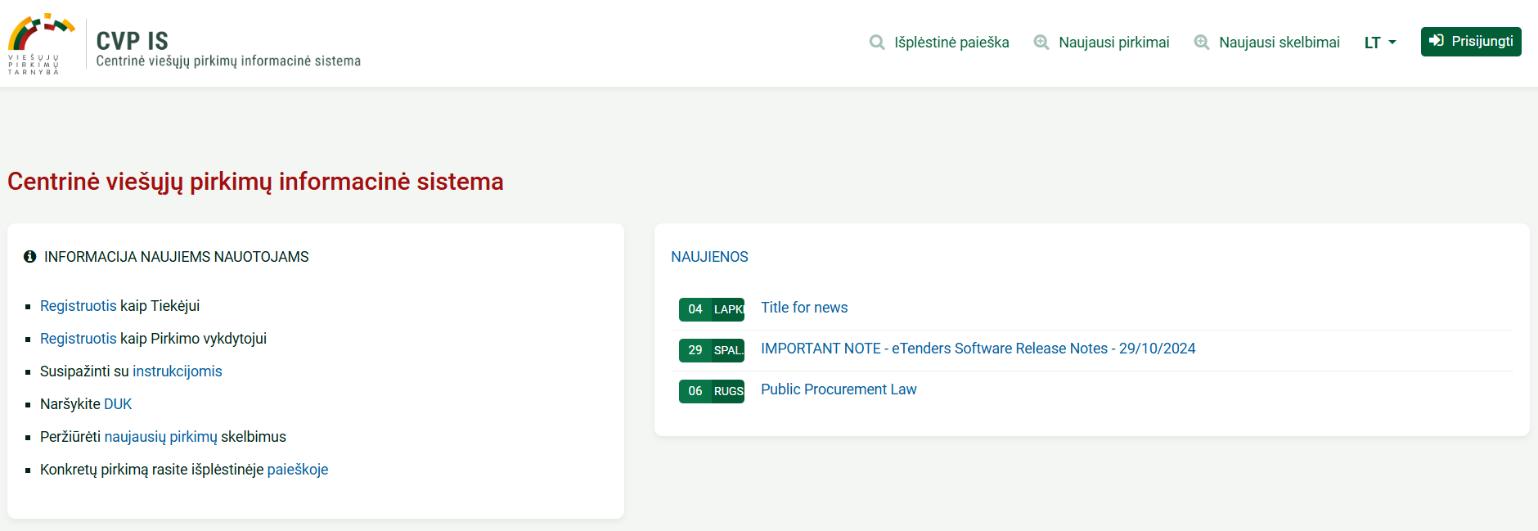
Dvi galimos paieškos, neprisijungus prie CVP IS:
1. Išplėstinė paieška - detali paieška, kurioje pirkimų galima ieškoti pagal detalius kriterijus arba konkrečios organizacijos skelbiamus pirkimus;
2. Naujausi pirkimai - visų paskelbtų pirkimų sąrašas, kurį galima rūšiuoti didėjimo/mažėjimo, abėcėlės tvarka.
Paieška neprisijungus

Slide 4
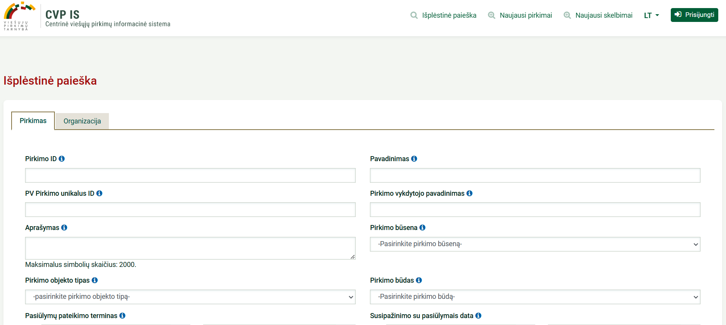
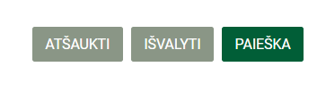
1) Išplėstinė paieška pagal pirkimą
Paieška neprisijungus
1
2
3
Įrašius/nustačius reikšmes, pagal kurias norima atlikti paiešką, spaudžiama „Paieška“. Norint išvalyti paieškos reikšmes – „Išvalyti“. Norint išeiti iš paieškos – pasirenkama „Atšaukti“.

Slide 5
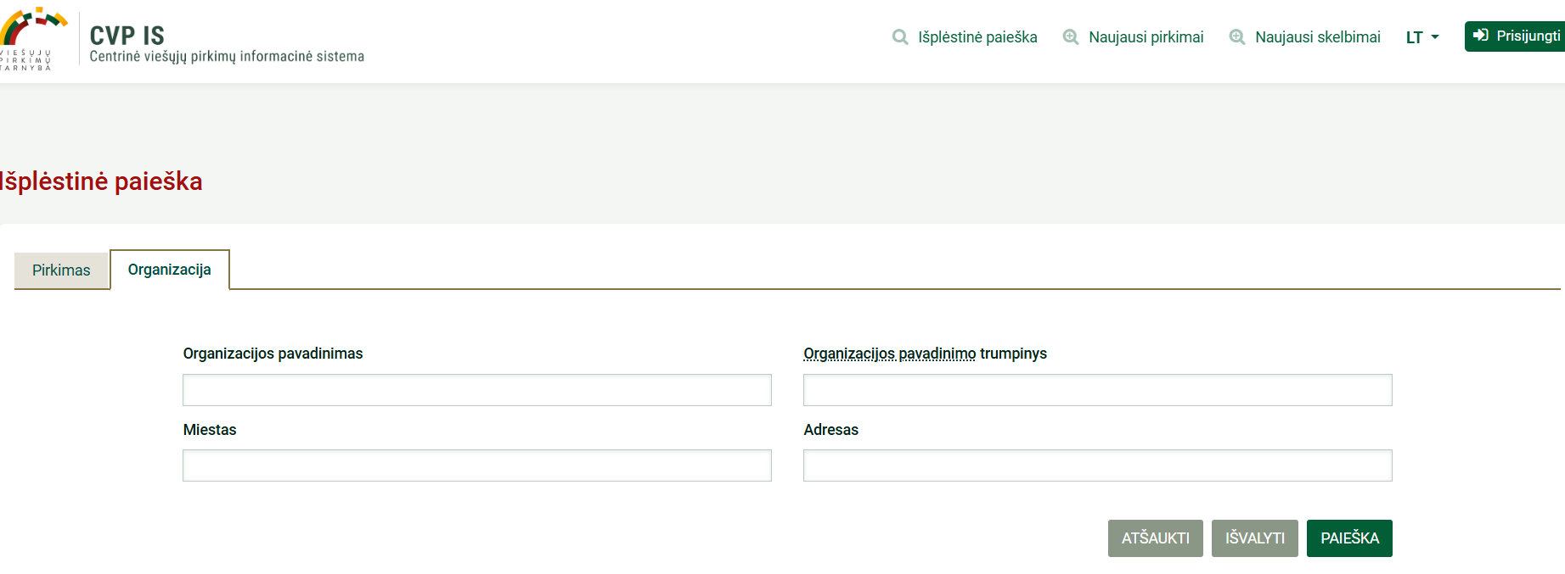
2) Išplėstinė paieška pagal Organizaciją
Paieška neprisijungus
1
2
3
Įrašius/nustačius reikšmes, pagal kurias norima atlikti paiešką, spaudžiama „Paieška“. Norint išvalyti paieškos reikšmes – „Išvalyti“. Norint išeiti iš paieškos – pasirenkama „Atšaukti“.

Slide 6
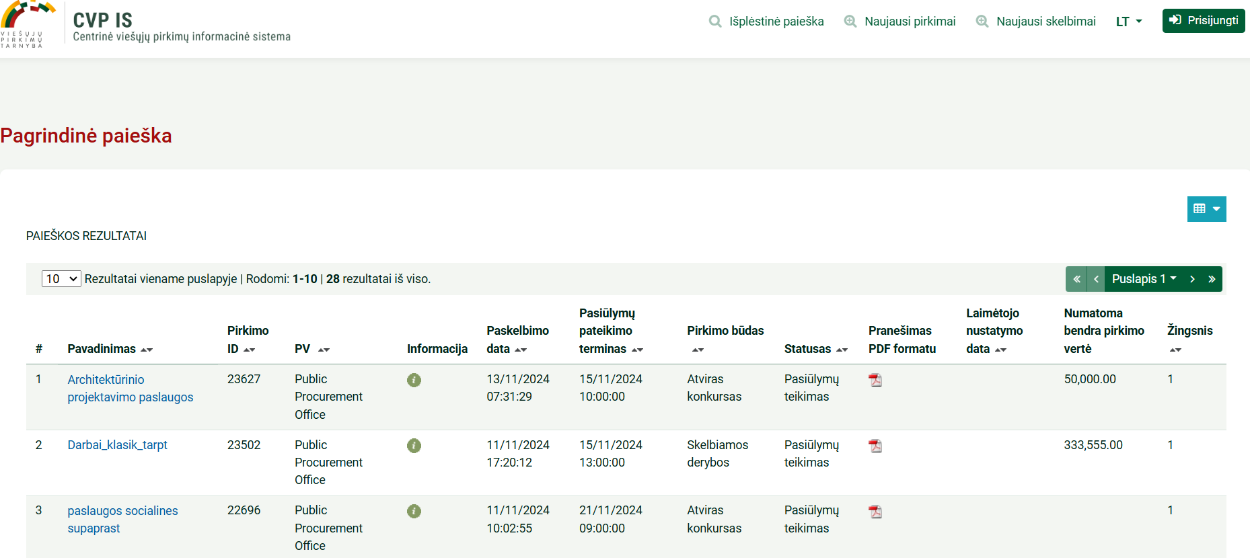
2. Naujausi pirkimai.
Paieška neprisijungus
1
Naujausių pirkimų sąraše kiekvieną reikšmę galima rūšiuoti didėjimo/mažėjimo, abėcėlės tvarka, pagal paskelbimo datą ir t.t., priklausomai nuo pasirinktos reikšmės.
2
...

Slide 7
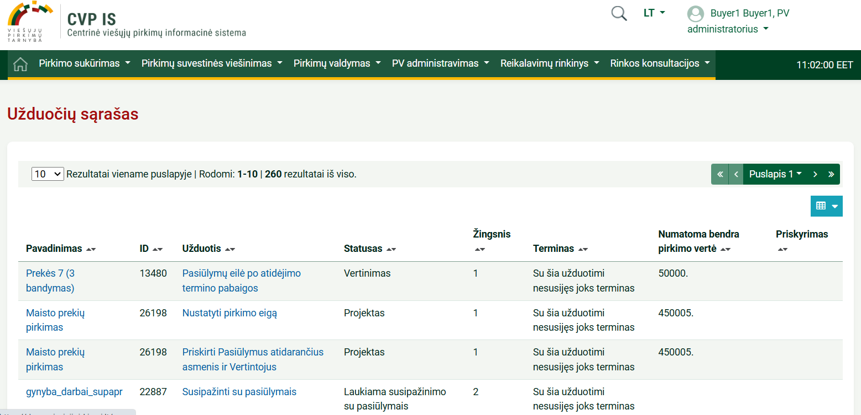
Paieška prisijungus
Prisijungus prie sistemos paspaudžiamas paieškos paveikslėlis

Slide 8
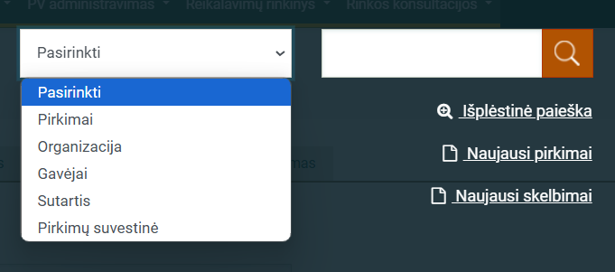
Paieška prisijungus
Dvi galimos paieškos:
1. Išplėstinė paieška - detali paieška, kurioje pirkimų galima ieškoti pagal detalius kriterijus, įskaitant paiešką pirkimuose, organizacijose, gavėjuose (vartotojuose), skelbimuose, sutartyse ar pirkimų suvestinėje.
2. Naujausi pirkimai - visų paskelbtų pirkimų sąrašas, kurį galima rūšiuoti didėjimo/mažėjimo, abėcėlės tvarka.
3. Naujausi skelbimai – visų paviešintų skelbimų paieška.

Slide 9
Paieška prisijungus
Galima atlikti greitąją paiešką 1) pasirinkus temą ir 2) į paiešką įvedus raktinius žodžius.
1
2

Slide 10
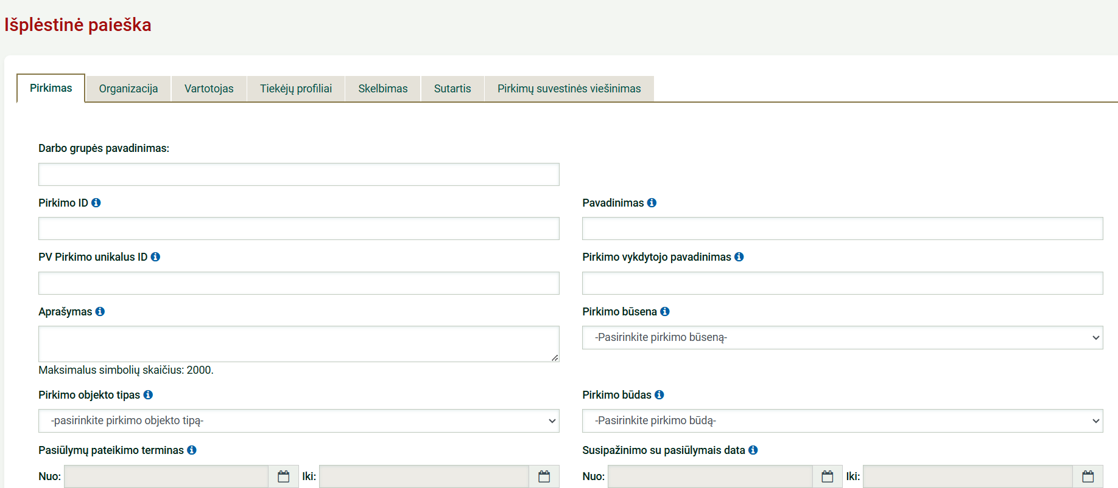
Paieška prisijungus
1
2
Pasirenkama, kurioje skiltyje norima atlikti paiešką.
3
Įrašius/nustačius reikšmes, pagal kurias norima atlikti paiešką, spaudžiama „Paieška“. Norint išvalyti paieškos reikšmes – „Išvalyti“. Norint išeiti iš paieškos – pasirenkama „Atšaukti“.

Slide 11
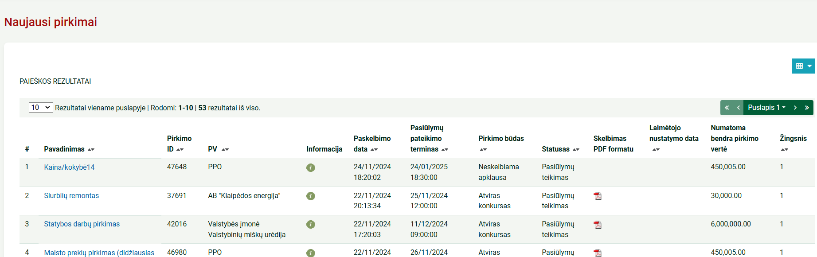
Paieška prisijungus
Naujausių pirkimų sąraše kiekvieną reikšmę galima rūšiuoti didėjimo/mažėjimo, abėcėlės tvarka, pagal paskelbimo datą ir t.t., priklausomai nuo pasirinktos reikšmės.
1
2
...

Slide 12
Dėl papildomai iškilusių klausimų galite kreiptis
tel. +370 5 219 7000 arba el.paštu pagalba@vpt.lt

